Slide 1
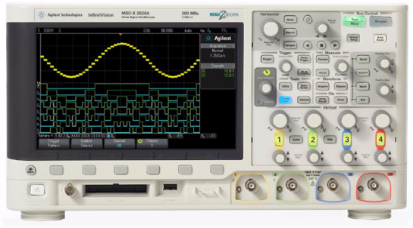
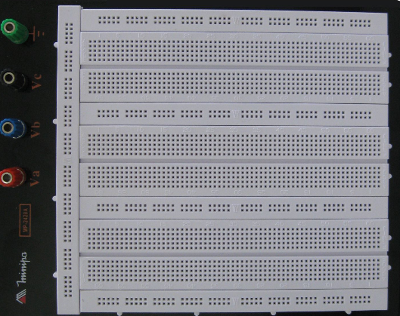
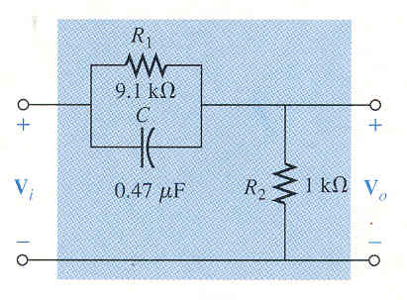
Osciloscópio com gerador
de sinal e 4 canais
A
c
In
Out
B
B
In AB
A
c
In
Out
B
B
Out CB
Filtro Passivo Passa Alta

